Slide 1

Electric Vehicle
조원
박건후, 박정연, 반치영, 이채림

Slide 2

목차
1. 테슬라 소개
5. 데이터 확보 방법
8. 머신러닝
2. 주제
6. 진행 계획
9. 결론
3. 동기 및 목표
7. 피쳐(Feature)
4. 조원 역할
8. 전처리

Slide 3

테슬라(Tesla) 소개
미국 캘리포니아 팔로알토에 기반을 둔 전기자동차 회사
2003년 테슬라 모터스 창립
2007년 CEO로 일론 머스크 임명
2009년 세계최초로 전기차를 양산하였다.
전기차 양산뿐만 아니라 가정용 태양열 패널의 개발과 생산 및 전기의 효율적인 저장을 위한 저장소를 개발하고 있다.
기존의 가솔린 자동차보다 더 효율적이고 빠르며 더 재미있는 퍼포먼스를 증명하기 위해 4차 산업혁명 기술 혁신의 정점을 달리고 있다.

Slide 4
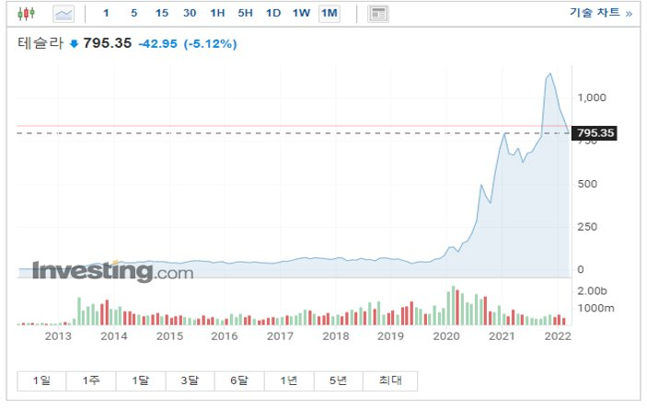
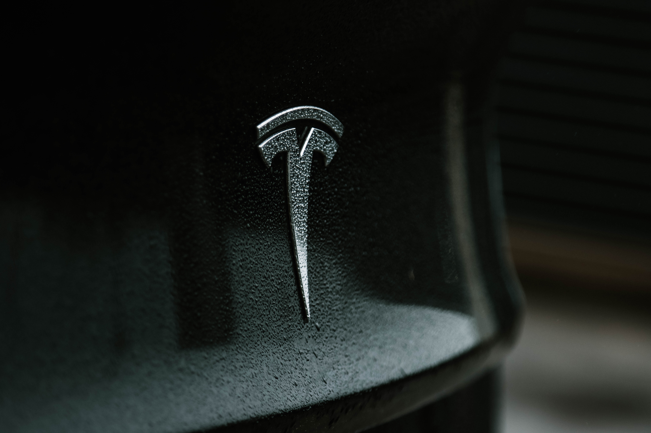
주제 : 테슬라 주가 예측

Slide 5
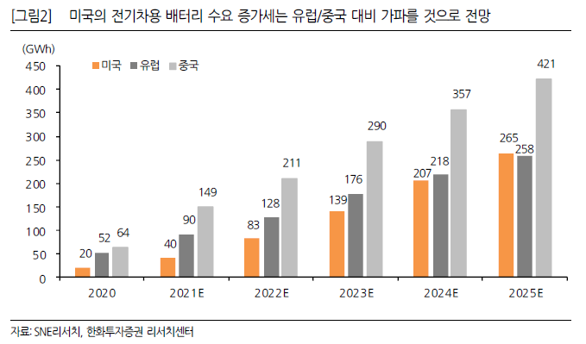
동기 및 목표
4차 산업혁명과 더불어 기술주에 대한 관심은 커지고 있다.
환경 오염문제
세계 각국이 내연기관차의 배기가스 배출을 규제
배터리 기술 발전
전기차 시장은 점점 커지는 추세이다.
​

Slide 6
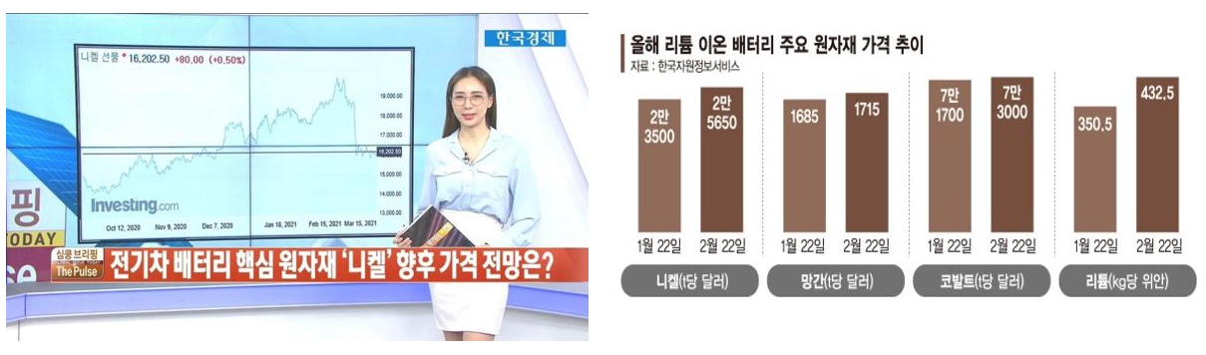
동기 및 목표
전기차와 관련된 키워드 : 원자재, 배터리, 전기차 ETF, etc...
핵심 키워드들을 이용해 Tesla의 주가 예측

Slide 7
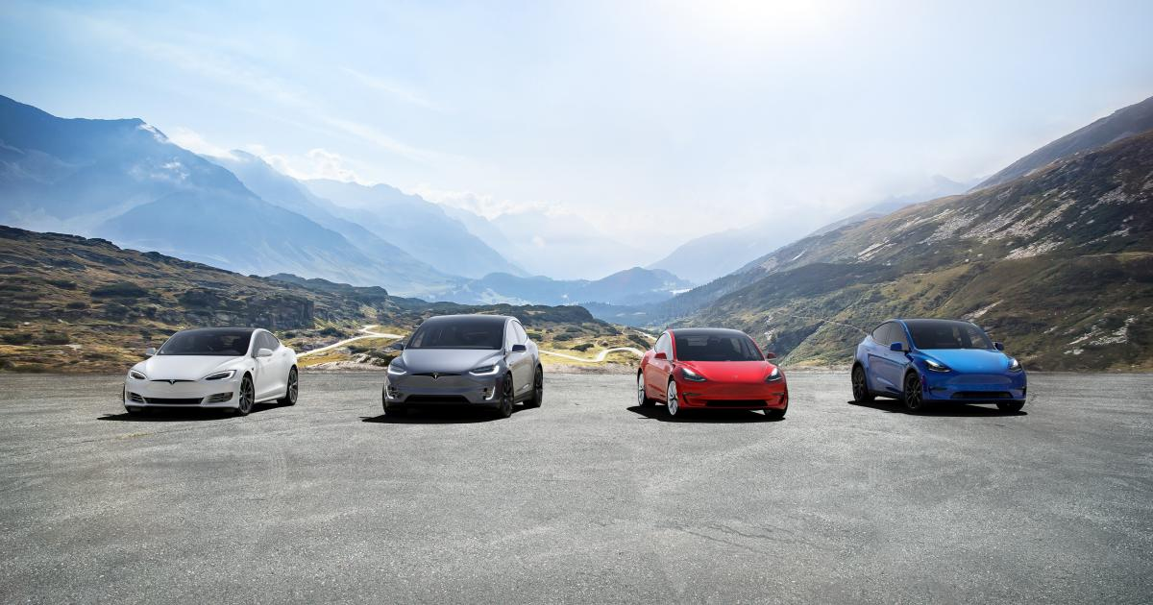
조원 역할
박정연 : 자료수집, 전처리, Regression 모델 실행,
PPT 제작
반치영 : 총괄 감독 및 지도, 자료수집, 전처리, 시각화, Regression 모델 구축
박건후 : 자료수집, 전처리, 시각화, Classification 모델 구축
이채림 : 자료수집, 전처리, Regression 모델 실행, 발표

Slide 8




데이터 확보 방법

Slide 9
진행 계획
03/07
03/10
03/12~03/14
Feature 선정
데이터 확보
데이터 전처리
머신러닝 모델 생성
PPT제작 및
최종 검토
03/08
03/11
데이터 전처리
머신러닝 모델 평가

Slide 10
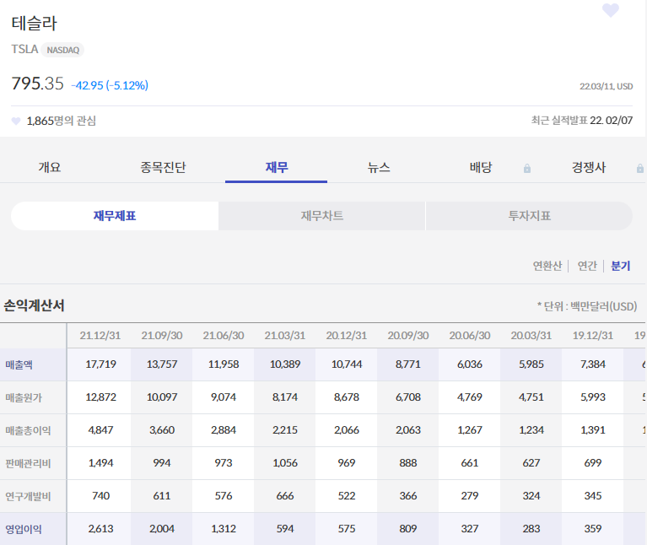
피쳐(Feature)
테슬라 데이터 및 재무제표 데이터
테슬라 및 테슬라 주가와 직접적인 연관이 있다.
테슬라의 회사 내부 사정을 알 수 있다.
테슬라 주가,
테슬라 거래량,
테슬라 주가 변동률,
구글 테슬라 검색 량
테슬라 분기 재무제표

Slide 11
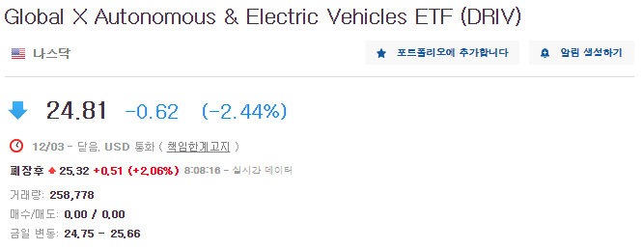
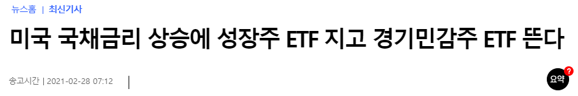
피쳐(Feature)
ETF 데이터
전기차 제조와 관련된 기업들의 ETF
중국 2차 전지 ETF,
전기차 관련 ETF,
미국 반도체 ETF,
마국채금리 7년,10년물 인버스 ETF,
배터리 ETF,
신재생에너지 ETF,
리튬전지 ETF,

Slide 12
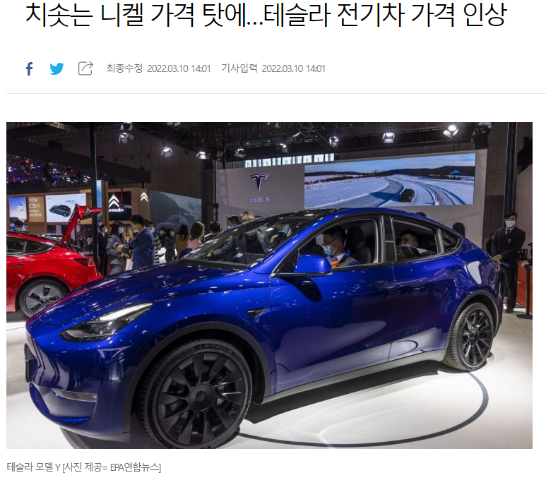
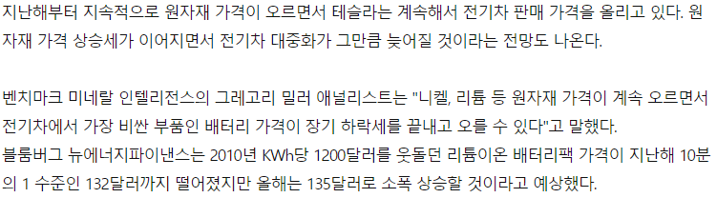
피쳐(Feature)
원자재 데이터
전기차의 차체 및 배터리 제조에 쓰인다.
차량용 반도체 제조에 쓰인다.
니켈,
원유,
구리,
알루미늄,
희토류,
리튬,
코발트,
탄소배출권

Slide 13
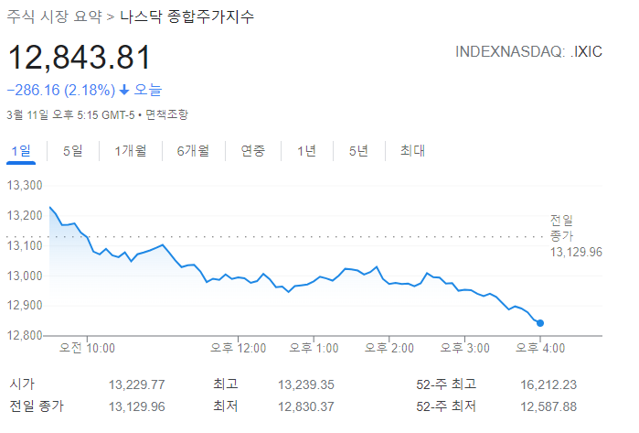
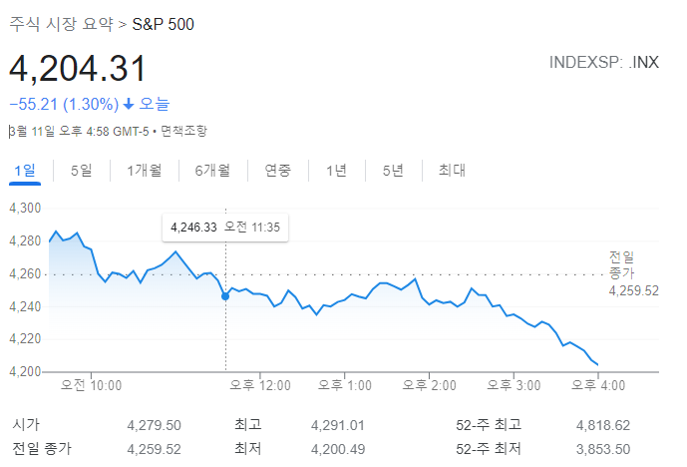
피쳐(Feature)
금융 데이터
테슬라 주가와 직/간접적인 연관이 있는 종합지수
나스닥 지수,
S&P 지수,
달러 지수,
중국 상해 지수

Slide 14
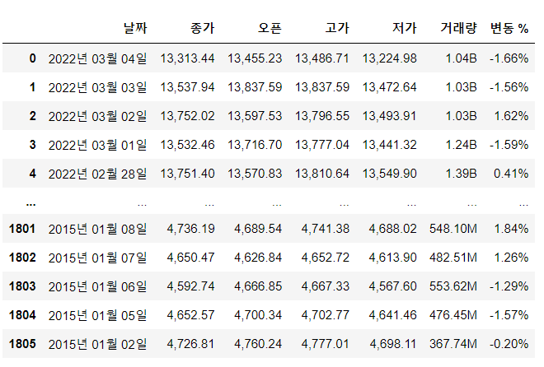
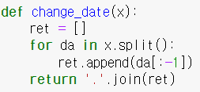
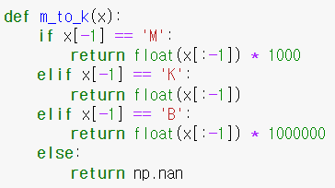
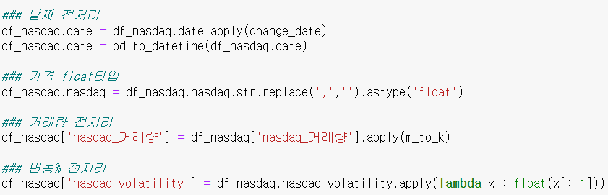
전처리(테슬라 주가, ETF, 원자재 등)
날짜, 가격, 거래량, 변동률, 칼럼명

Slide 15
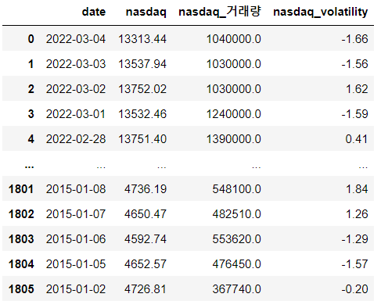
전처리(테슬라 주가, ETF, 원자재 등)

Slide 16
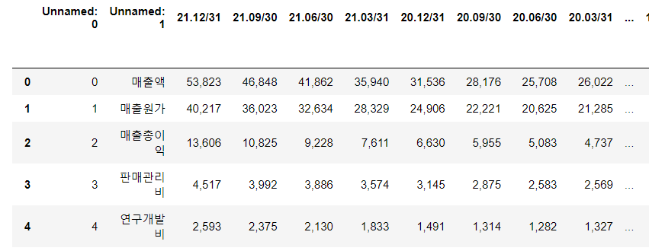
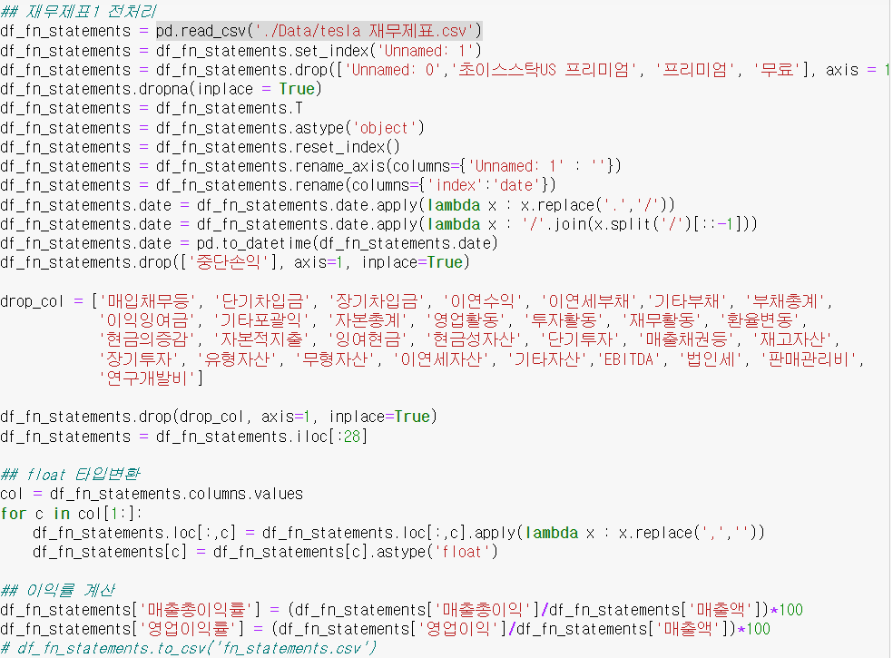
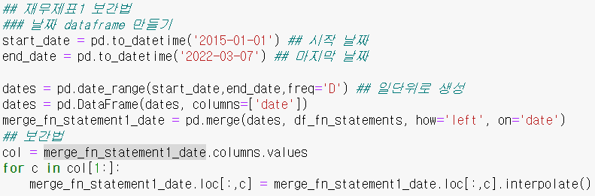
전처리(재무제표)
칼럼명, 날짜 보간법, DataType

Slide 17
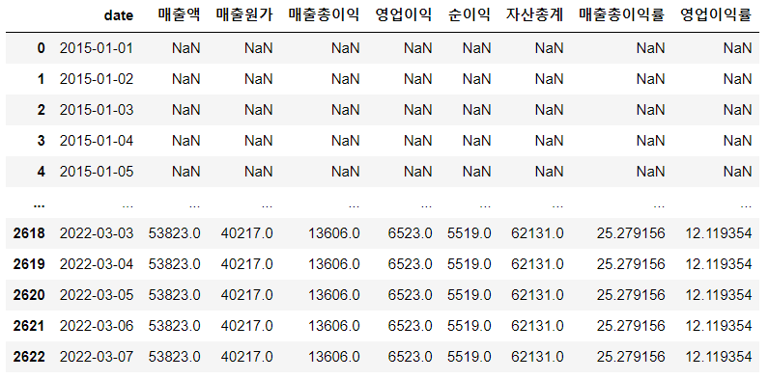
전처리(재무제표)

Slide 18
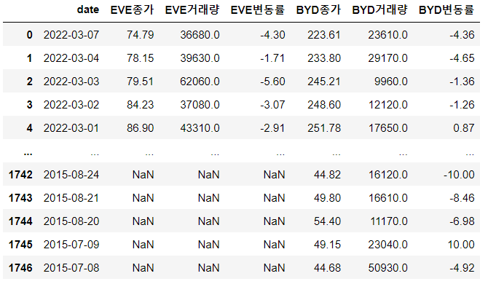
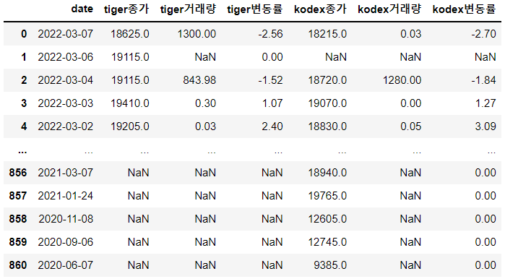
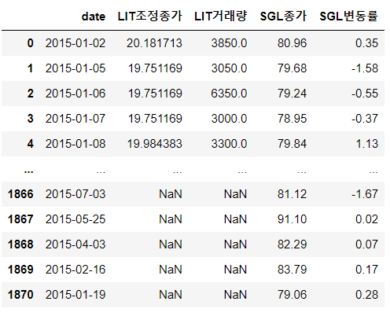
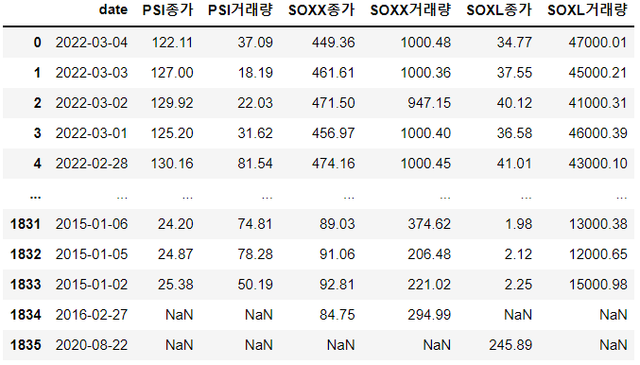
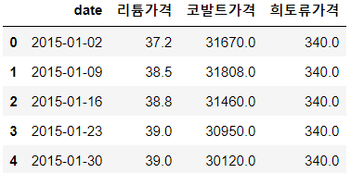

전처리(Merge – date 기준)

Slide 19
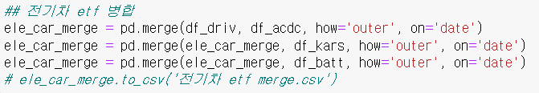
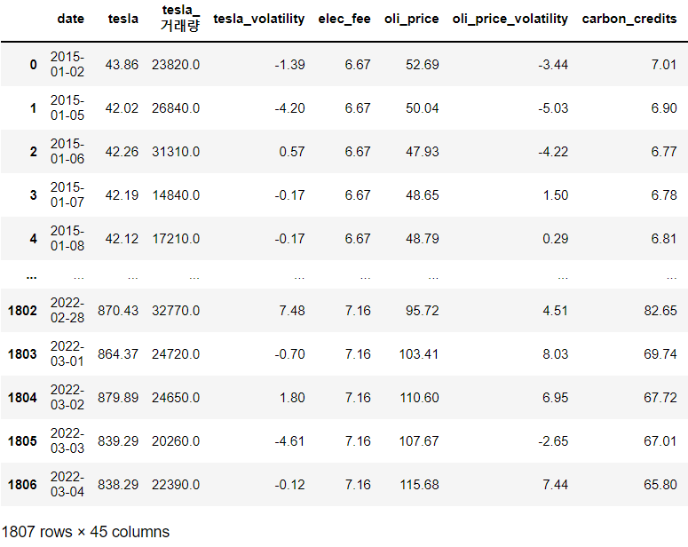
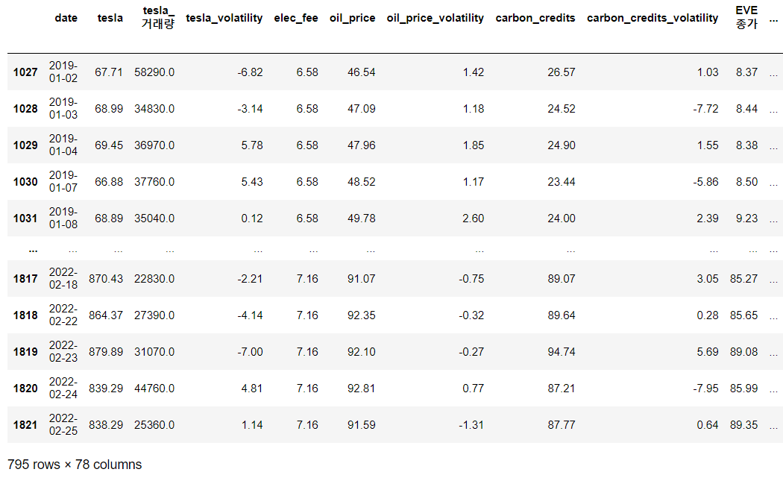
전처리(Merge)
최종 데이터셋
2015년 이후 Ver.
2019년 이후 Ver. (재무제표, 중국계 ETF, S&P 추가)

Slide 20
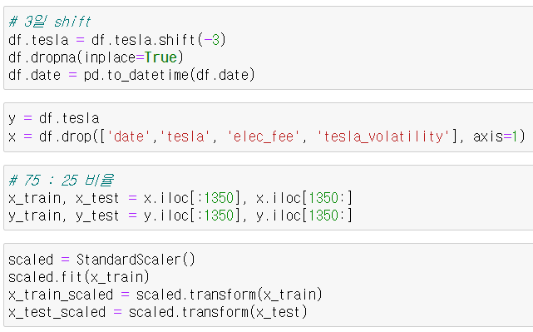
머신러닝(Regression)
2015년 이후 Ver.
3일 후의 주가를 예측
test : 테슬라 주가
train : drop(날짜, 전기료, 테슬라 주가 변동률)
train, test를 75 : 25 비율로 맞춤
train, test 스케일링

Slide 21
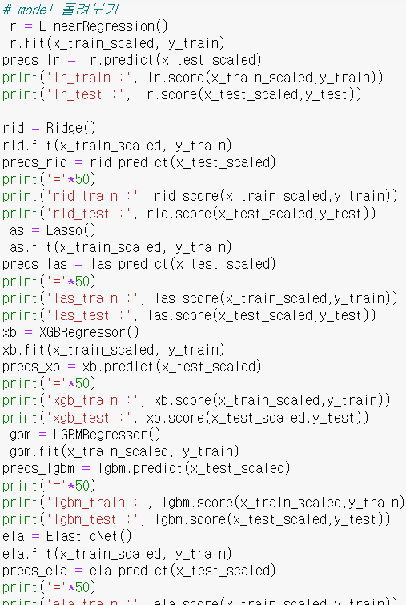
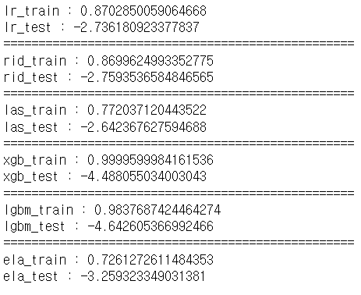
머신러닝(Regression)
2015년 이후 Ver.
사용 모델 : LinearRegression, Ridge, Lasso, XGBoost, LGBM, Elastic, catboost
예측 실패
학습 실패

Slide 22
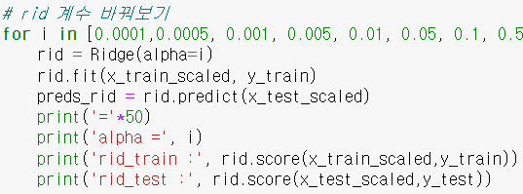
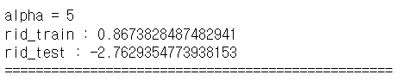
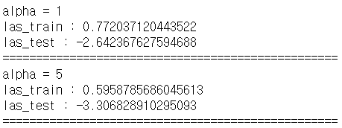
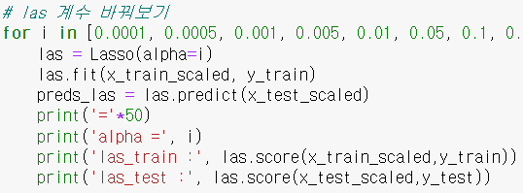
머신러닝(Regression)
2015년 이후 Ver.
Ridge, Lasso, Elastic의 계수 조절
Alpha값을 조절해봤으나 값에 유의미한 변화 없음

Slide 23
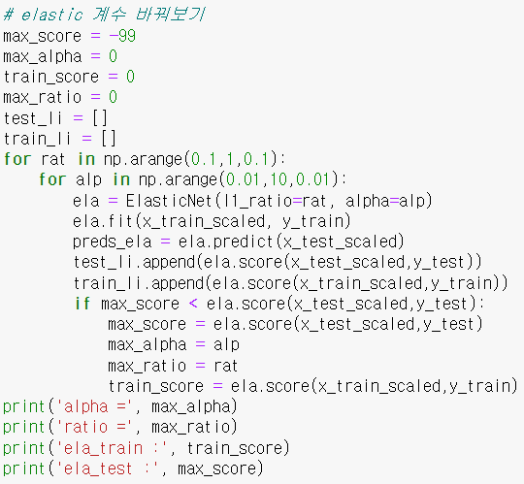
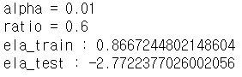
머신러닝(Regression)
2015년 이후 Ver.
Ridge, Lasso, Elastic의 계수 조절
최적의 alpha, ratio 값을 구해봤으나 유의미한 결과가 보이지 않는다.

Slide 24
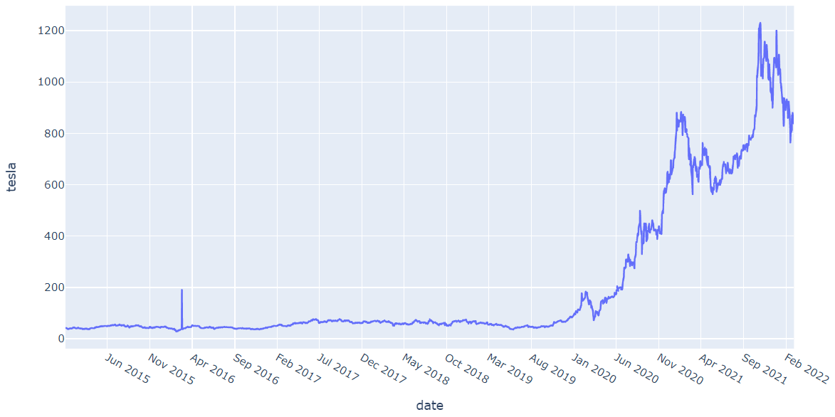
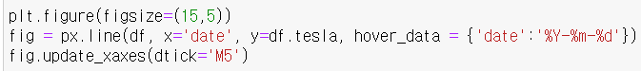
머신러닝(Regression)
2015년 이후 Ver.
예측 실패 원인이 무엇일까?
테슬라 주가의 그래프
2019년 이전 데이터에는 유의미한 변화가 없다.
날짜의 범위를 조절할 필요가 있어보인다.

Slide 25
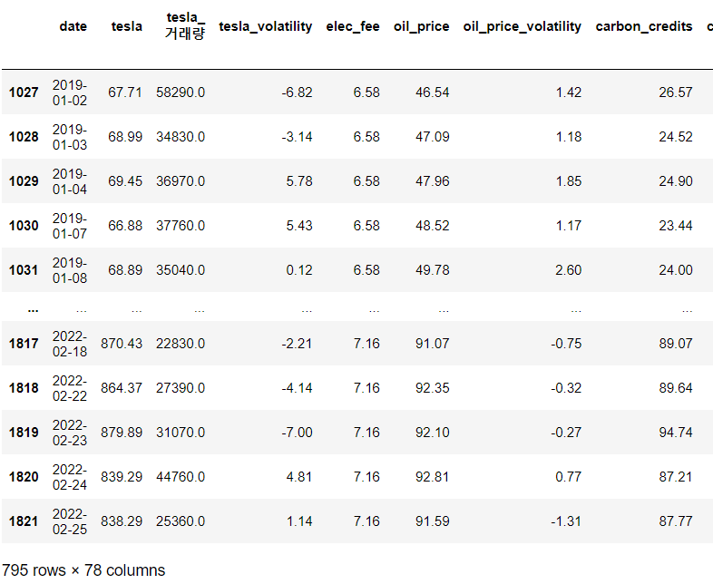
머신러닝(Regression)
2019년 이후 Ver.

Slide 26
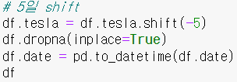
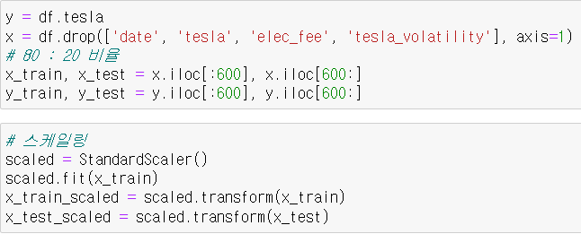
머신러닝(Regression)
2019년 이후 Ver.
5일 후의 주가를 예측
test : 테슬라 주가
train : drop(날짜, 전기료, 테슬라 주가 변동률)
train, test를 75 : 25 비율로 맞춤
train, test 스케일링

Slide 27
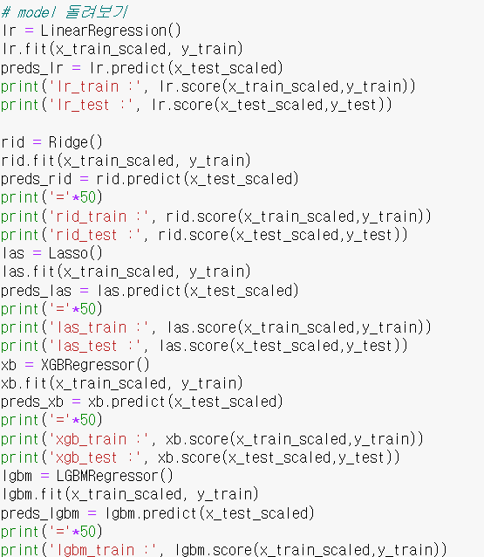
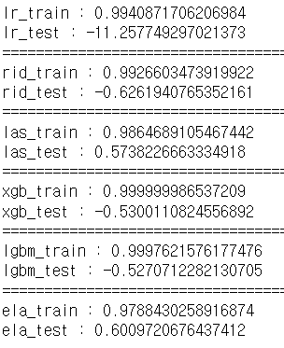
머신러닝(Regression)
2019년 이후 Ver.
사용 모델 : LinearRegression, Ridge, Lasso, XGBoost, LGBM, Elastic, catboost
Lasso와 Elastic에 괜찮은 test값이 보이나 overfitting이 의심된다.

Slide 28
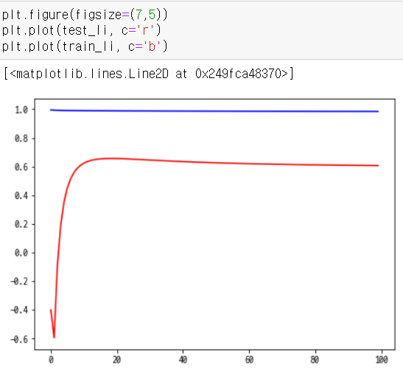
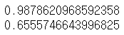
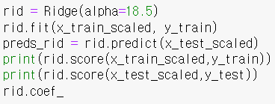
머신러닝(Regression)
2019년 이후 Ver.
Ridge의 계수 조절
최적의 alpha값 : 18.5
test의 점수는 괜찮으나 overfitting모습이 보인다.

Slide 29
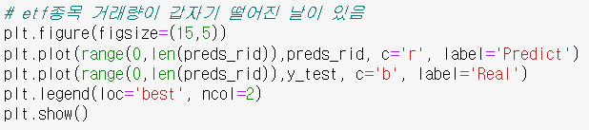
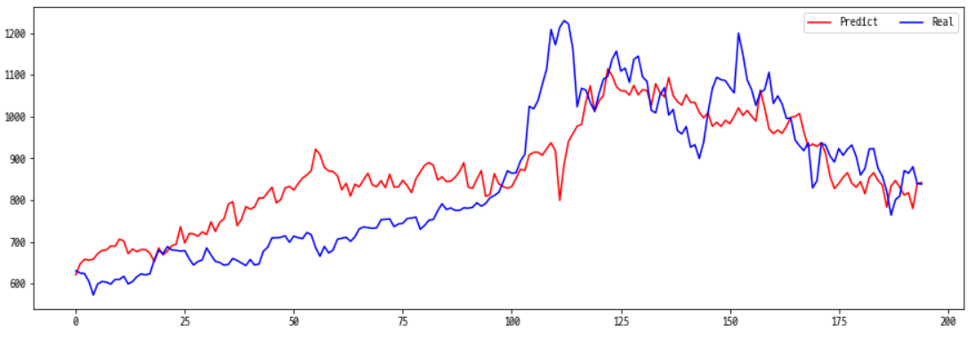

머신러닝(Regression)
2019년 이후 Ver.
Ridge의 계수 조절 – train의 predict, test 그래프 그리기
ETF종목 거래량이 갑자기 확 떨어진 날이 있다.

Slide 30


머신러닝(Regression)
2019년 이후 Ver.
Elastic의 계수 조절
최적의 alpha값 : 18.5
최적의 ratio값 : 0.5
이전보단 유의미한 결과가 보인다.

Slide 31


머신러닝(Regression)
2019년 이후 Ver.
RMSE
RMSE와 test score를 비교해봤을 때 Elastic을 사용하기로 했다.

Slide 32


머신러닝(Regression)
2019년 이후 Ver.
Elastic의 계수 조절 – train의 predict, test 그래프 그리기
예측값과 실제값의 그래프

Slide 33


머신러닝(Regression)
2019년 이후 Ver. 피쳐조정
Feature 조정해보기
5일 후의 주가를 예측
test : 테슬라 주가
train : drop(날짜, 전기료, 테슬라 주가 변동률, S&P, 재무제표)
train, test를 70 : 30 비율로 맞춤
train, test 스케일링

Slide 34


머신러닝(Regression)
2019년 이후 Ver. 피쳐조정
사용 모델 : LinearRegression, Ridge, Lasso, XGBoost, LGBM, Elastic, catboost
예측 실패
모든 모델에 overfitting 이 보인다.

Slide 35


머신러닝(Regression)
2019년 이후 Ver. 피쳐조정
Lasso 계수 조절
최적의 alpha값을 찾았으나 overfitting을 보인다.

Slide 36


머신러닝(Regression)
2019년 이후 Ver. 피쳐조정
Elastic 계수 조절
최적의 alpha값 : 0.05
최적의 ratio값 : 0.8
Overfitting을 보인다.

Slide 37


머신러닝(Regression)
2019년 이후 Ver. 피쳐조정
Elastic 계수 조절
상관관계 그래프
상관관계에 영향이 미치는 피쳐와 그렇지 않은 피쳐가 대등하다.
상관 계수가 클 수록 머신에 미치는 영향이 크다

Slide 38

머신러닝(Regression)
2019년 이후 Ver. 피쳐조정
RMSE
RMSE와 test score를 비교해봤을 때
Elastic을 사용하기로 했다.

Slide 39


머신러닝(Regression)
2019년 이후 Ver. 피쳐조정
Elastic의 계수 조절 – train의 predict, test 그래프 그리기
ETF종목 거래량이 갑자기 확 떨어진 날이 있다.

Slide 40


머신러닝(Regression)
2019년 이후 Ver. 최적의 칼럼 조합(10개)
Column을 무작위로 10개씩 돌려보기
칼럼을 무작위로 돌리기 위해 Combination 함수 이용
칼럼이['oil_price', 'oil_price_volatility', 'carbon_credits', 'carbon_credits_volatility', 'EVE종가', 'EVE거래량', 'EVE변동률', 'BYD종가', 'kars', 'SOXL종가']일 때 가장 유의미한 결과값이 도출된다.

Slide 41



머신러닝(Regression)
2019년 이후 Ver. 최적의 칼럼 조합(10개)
Ridge의 계수 조절 – train의 predict, test 그래프 그리기

Slide 42


머신러닝(Classification)
Classification
5일 후 주가가 오를지 내릴지 예측
Classification은 데이터수가 많은 것이 유리해서 2015년 이후의 데이터를 썼다.
Target : updown
Train : date와 updown을 제외한
모든 칼럼
8 : 2 의 비율

Slide 43



머신러닝(Classification)
사용 모델 : LogisticRegression, RandomForest, SVM, LGBM, GradientBoosting, XGBoost
Accuracy_score가 50%대로 유의미한 결과가 보이지 않는다.

Slide 44




머신러닝(Classification)
사용 모델 : LogisticRegression, RandomForest, SVM, LGBM, GradientBoosting, XGBoost
스케일링을 했으나 accuracy_score점수가 오히려 더 떨어졌다.

Slide 45




머신러닝(Classification)
최적의 feature(combination)
사용 모델 : LogisticRegression, RandomForest, SVM, LGBM, GradientBoosting, XGBoost
테슬라 주가, 거래량, 유가, 전기차ETF, 알루미늄 변동률 칼럼을 사용하였을때 Accuracy가 62%대로 가장 높은 점수가 나왔다.

Slide 46


머신러닝(Classification)
confusion_matrix 시각화
358개의 predict데이터와 y_test 데이터를 비교 하였을떄 결과를
Confusion matrix로 나타냄

Slide 47


머신러닝(Classification)
ROC 그래프 시각화
ROC 그래프는 가로축을 FP Rate
(Specificity) 값의 비율로 하고,
세로축을 TP Rate (Sensitive) 로 하여 시각화 한 그래프이다.

Slide 48
결론
Regerssion : 2019년 이후 모든 feature를 넣어서 모델을 돌렸을때 Elastic 모델이 제일 결과가 좋았다.
Classification : 2015년 이후 최적의 feature 5개를 선정해서 모델을 돌렸을 때 LGBM모델이 제일 결과가 좋았다.
2019년 이전의 테슬라 주가의 변동이 거의 없기 때문에 모델을 학습시키기에 데이터가 적합하지 않다.
2019년 이후의 데이터만으로는 학습을 시키기에 부족
최적의 feature조합을 찾는데에 시간 부족
아쉬운점

Slide 49

Thank You~

